Slide 1
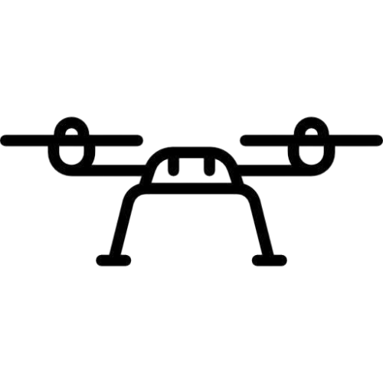
结构介绍
图像采集模块
系统硬件
软件处理模块
无人飞行模块
软件初始化
图像采集
目标检测
系统软件
目标跟踪
检测跟踪融合
定位计算
飞行控制
业务决策

Slide 2
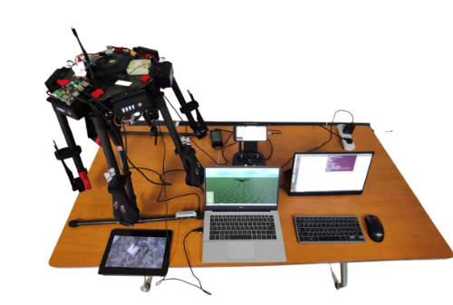
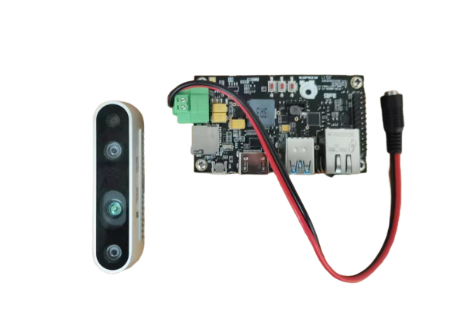
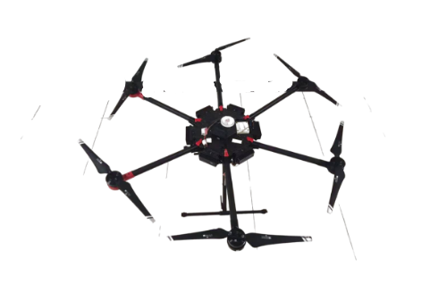
结构介绍
系统硬件
图像采集
软件处理
无人飞行
前端
核心
搭载

Slide 3
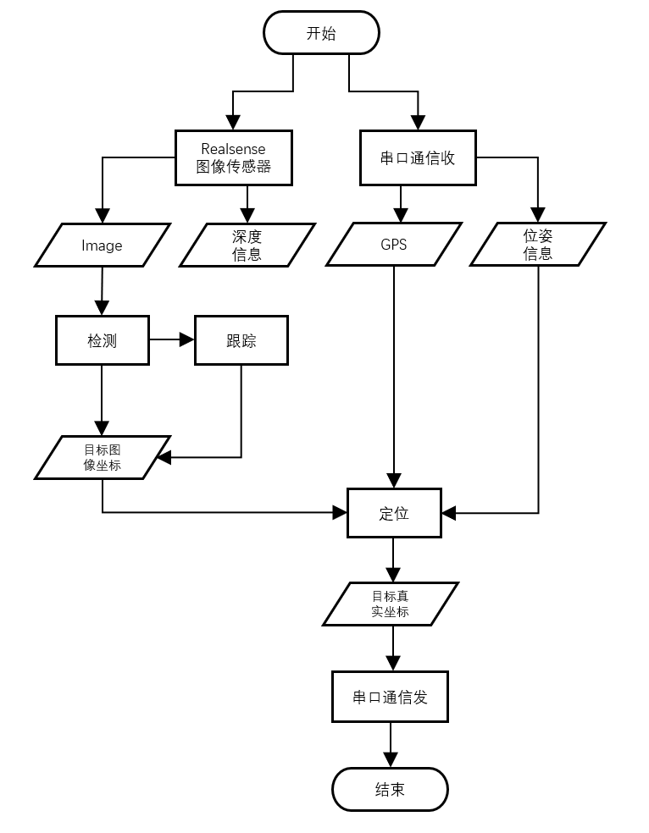
结构介绍
系统软件
本系统的软件框架包含以下模块：软件初始化模块、信息采集模块、目标检测模块、目标跟踪模块、检测跟踪融合模块、定位计算模块、飞控模块和决策模块。所有软件模块均部署在NVIDIA- Jetson-TX2嵌入式平台上。
主函数流程图

Slide 4
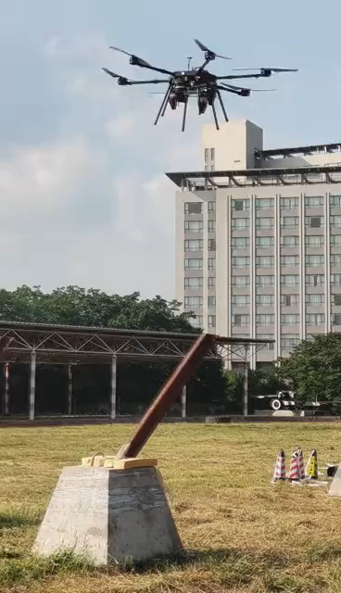
功能演示
实飞视频

